Slide 1
EO207 자바프로그래밍응용 디자인 패턴 #5

Slide 2
5. State Pattern

Slide 3
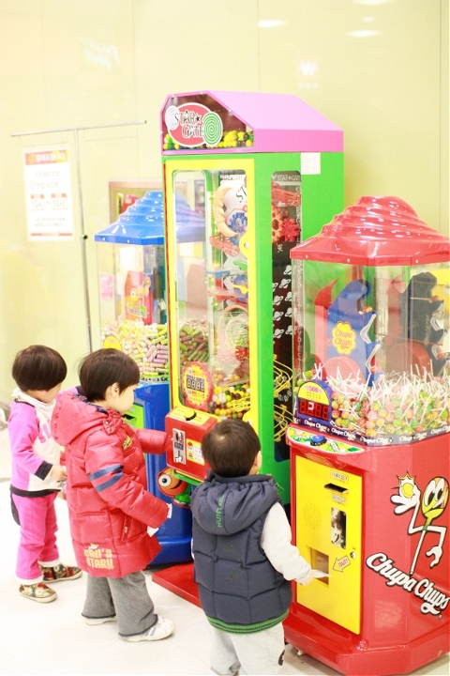
State Pattern
내부 상태가 바뀜에 따라 객체의 행동이 바뀔 수 있도록 해 준다.
마치 객체의 클래스가 바뀌는 것 같은 결과를 얻을 수 있다.

Slide 4

껌 뽑기 기계 상태 다이어그램
Sold out
Has
Quarter
inserts quarter
turns crank
No
Quarter
ejects quarter
if gumballs == 0
if gumballs > 0
Gumball
Sold
dispense gumball

Slide 5
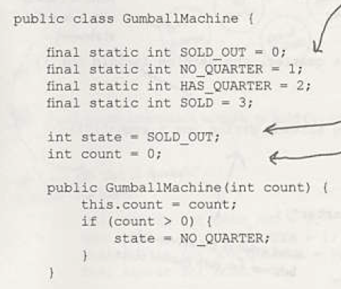
1차 버전
네 가지 상태 정하고, 인스턴스 변수로 현재 상태와 현재 재고량 표시
생성자: 껌 개수를 인수로 받음

Slide 6
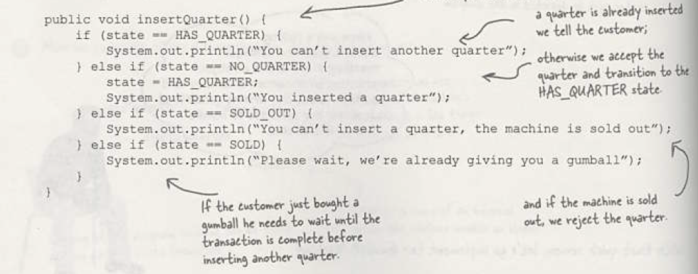
1차 버전 - 계속
각각의 동작에 대한 메소드 구현
각 메소드에서는 현재 상태에 따라 할 일을 구별

Slide 7
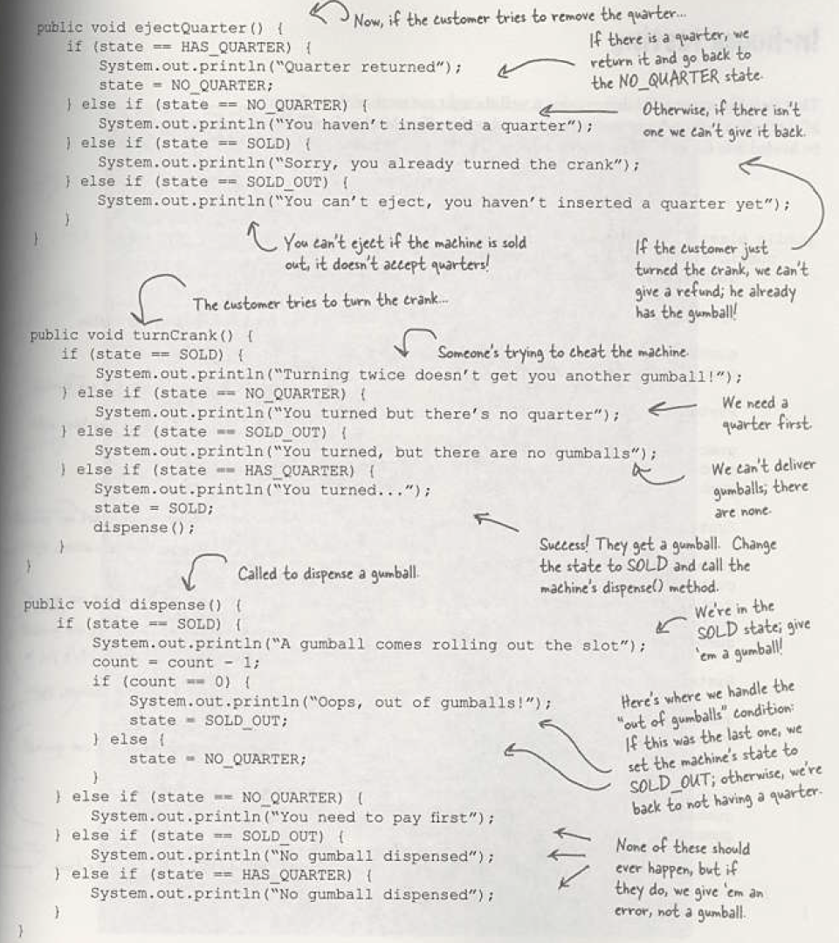
1차 버전 - 계속

Slide 8
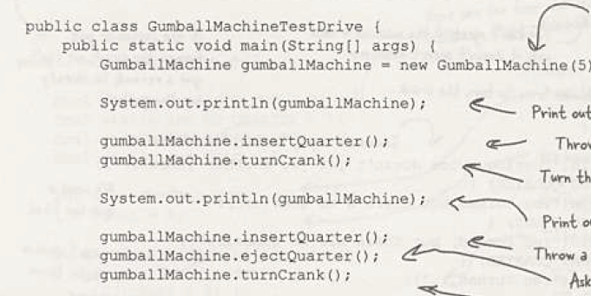
1차 버전 - 계속
드라이버 클래스
…

Slide 9
1차 버전 - 문제점
뭔가 지저분하다.
조건문이 많다.

Slide 10
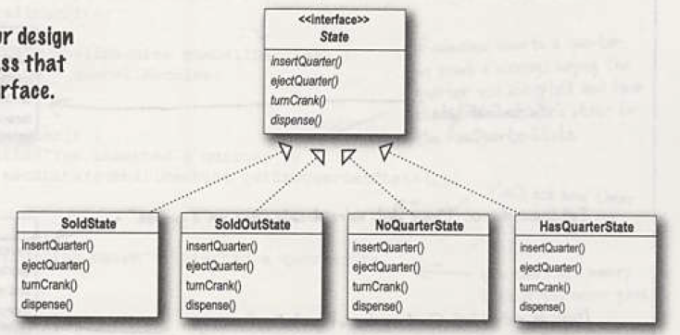
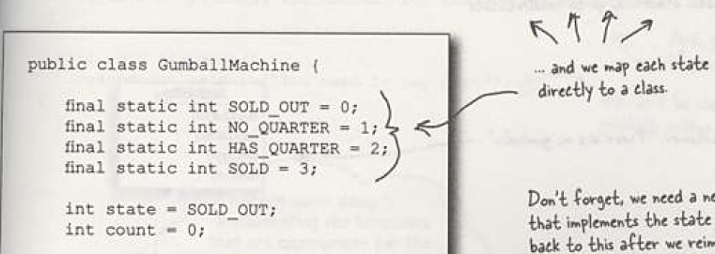
State Pattern 적용
State 인터페이스

Slide 11
스테이트 패턴 적용 - 계속
먼저, 뽑기 기계와 관련된 모든 행동에 대한 메소드를 선언하는 State 인터페이스를 정의
기계의 모든 상태에 대해서 state 클래스들을 구현
기계가 어떤 상태에 있다면 그 상태에 해당하는 state 클래스가 모든 작업을 책임짐
조건문 코드를 없애고 각 state 클래스에 작업을 위임

Slide 12
State 인터페이스와 실제 State 클래스들
State
<<interface>>
InsertQuarter()
ejectQuarter()
turnCrank()
Dispense()
SoldState
SoldOutState
NoQuarterState
HasQuarterState
WinnerState
insertQuarter()
ejectQuarter()
turnCrank()
Dispense()
insertQuarter()
ejectQuarter()
turnCrank()
Dispense()
insertQuarter()
ejectQuarter()
turnCrank()
Dispense()
insertQuarter()
ejectQuarter()
turnCrank()
Dispense()
insertQuarter()
ejectQuarter()
turnCrank()
Dispense()

Slide 13
State class 구현 – NoQuarterState 클래스의 경우
생성자를 통해서 GumballMachine에 대한 레퍼런스가 전달
이 레퍼런스를 인스턴스 변수에 저장
public class NoQuarterState implements State{
GumballMachine gumballMachine;
public NoQuarterState(GumballMachine gumballMachine){
this.gumballMachine = gumballMachine;
}
public void insertQuarter(){
System.out.println("You inserted a quarter");
gumballMachine.setState(gumballMachine.getHasQuarterState());
}
public void ejectQuarter(){
System.out.println("You haven't inserted a quarter");
}
public void turnCrank(){
System.out.println("You turned, but there's no quarter");
}
public void dispense(){
System.out.println("You need to pay first")
}
동전을 집어넣으면 동전이 투입되었다는 메시지를 출력하고 기계의 상태를 HasQuarterState로 전환

Slide 14
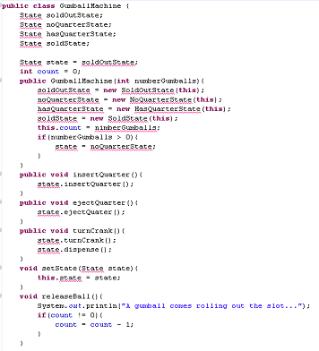
Gumballmachine 클래스
모든 상태 객체를 선언
State 인스턴스 변수(State형식)
생성자에서는 알맹이의 초기 개수를 인자로 받아서 인스턴스 변수에 저장
State 인스턴스도 각각 하나씩 생성
알맹이 개수가 0개보다 많으면 State를 NoQuarterState로 설정
메소드 구현부분. 현재 상태로 하여금 작업을 처리하게 만듬
알맹이를 내보내고 count 인스턴스 변수의 값을 1 줄이기 위한 보조 메소드인 releaseBall()메소드를 지원
모든 게터 메소드들…

Slide 15
실습 #1 – Light 프로젝트
형광등 프로젝트
참고: https://walbatrossw.github.io/oop/2018/08/28/design-pattern-03-state-patterns.html

Slide 16
실습 #2 – Cat 프로젝트
full
고양이 키우기
state(상태)는,
angry
hungry
happy
full
action(동작)은,
eat
play
eat
play
happy
eat
play
eat
hungry
play
eat
play
angry

Slide 17
Cat 프로젝트 클래스 다이어그램
그려보자
CatDriver

Slide 18
요약
각 State의 행동을 각각의 클래스로 localize
관리하기 힘든 if 선언문들을 없앰
각 State 변경에 대해서는 닫혀 있으면서도, 새로운 State 클래스를 추가하는 확장에 대해서는 열려 있음
Design Pattern의 기본원칙:
➔ 수정에는 닫혀있고 확장에는 열려 있고.

Slide 19
State pattern과 Strategy pattern
State pattern: 상태(state) 객체의 일련의 행동을 캡슐화
Strategy pattern: 알고리즘을 캡슐화

Slide 20
State pattern
Context
State
<<interface>>
State Interface에서는 모든
ConcreateStateClass에 대한
공통 인터페이스를 정의
모든 StateClass에서 같은
인터페이스를 구현하기
때문에 바꿔가면서 사용가능
request()
handle1()
handle2()
State.handle()
ConcreteStateA
ConcreteStateB
handle1()
handle2()
handle1()
handle2()
ConcerteState는
얼마든지 만들 수 있음
Context의 request() 메소드가
호출되면 그 작업은 State개체에게 맡겨지게 됨
ConcreteState에서는 Context로부터 전달된 요청을 처리
각 ConcreteState에서 그 요청을 처리하는 방법을 자기
나름의 방식으로 구현함
-Context에서 상태를 바꾸기만 하면 행동도 바뀌게 됨

Slide 21
Strategy pattern
오리의 일련의 행동들을 알고리즘 군으로 고려
캡슐화된 나는 행동
<<인터페이스>>
FlyBehavior
fly()
클라이언트
Duck
FlyBehavior flyBehavior
QuackBehavior quackBehavior
FlyWithWings
FlyNoWay
클라이언트에서는 나는 행동과 꽥꽥거리는 행동 모두에 대해서 캡슐화된 알고리즘을 활용한다.
swim()
display()
performFly()
performQuack()
setFlyBehavior()
setQuackBehavior()
// 기타 오리 관련 메소드
fly() {
// 나는 방법을 구현
}
fly() {
// 아무것도 하지않음 // 날수 없음 }
캡슐화된 꽥꽥거리는 행동
<<인터페이스>>
QuackBehavior
quack()
MallardDuck
RedheadDuck
RubberDuck
DecoyDuck
Quack
Squeak
MuteQuack
display() {
// 물오리의 모양 표시
}
display() {
// 붉은머리 오리 모양 표시
}
display() {
// 고무 오리 모양 표시
}
display() {
// 가짜 오리 모양 표시
}
quack() {
// 꽥꽥 소리를 냄
}
quack() {
// 고무 오리의 삑삑 // 소리를 냄 }
quack() {
// 아무것도 하지 않음 // 소리 내지 못함 }

Slide 22
질문

